Slide 1
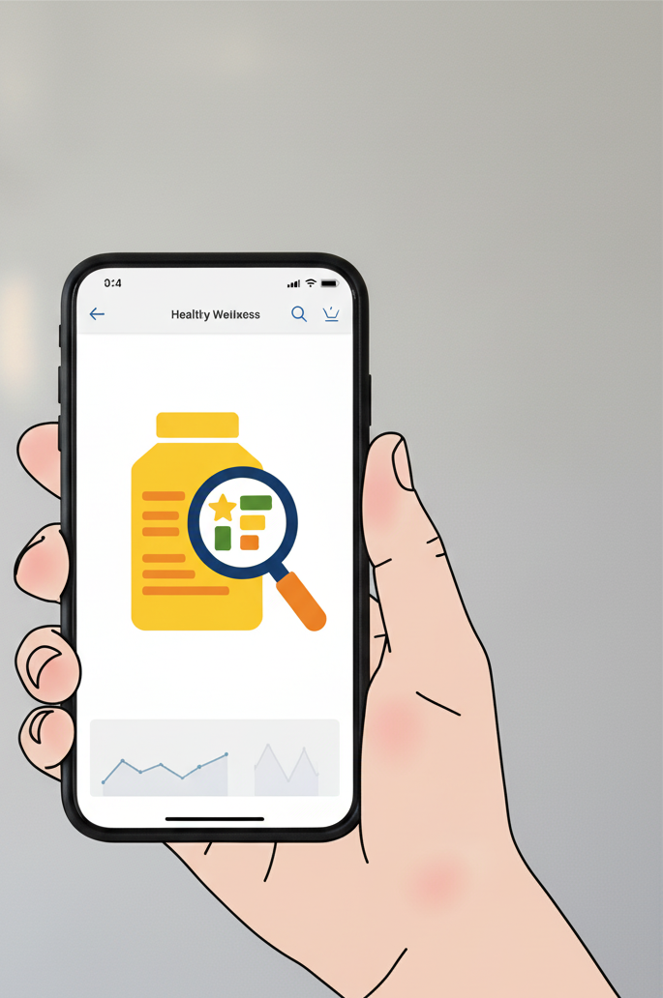

OptiMeal
Tu Asistente Nutricional Personal

Slide 2
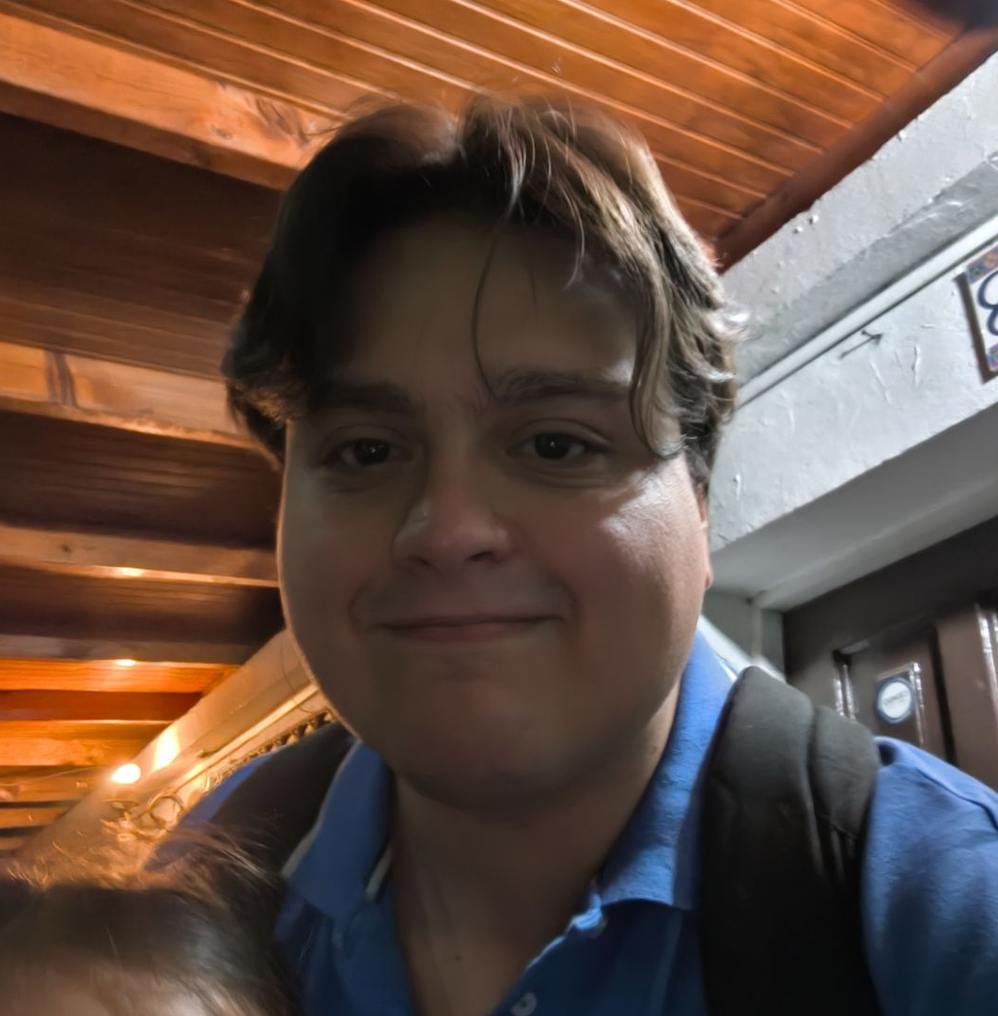
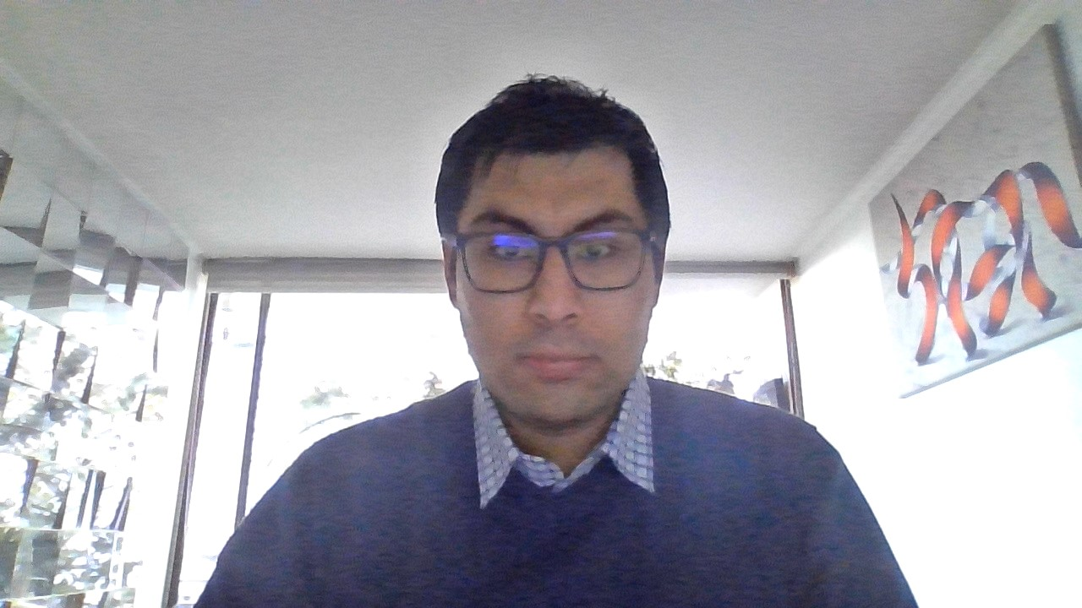
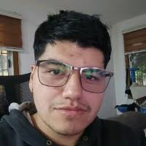
Nuestro Equipo
Tomás Encina
Francisco López
Alonso Soto
Rol en el proyecto: Desarrollador de soluciones informáticas
Rol en el proyecto: Analista de requerimientos y arquitectura
Rol en el proyecto: Coordinador de pruebas y gestión del proyecto
Cargo: Programador
Cargo: Líder de análisis y diseño
Cargo: Lider de pruebas y coordinación

Slide 3
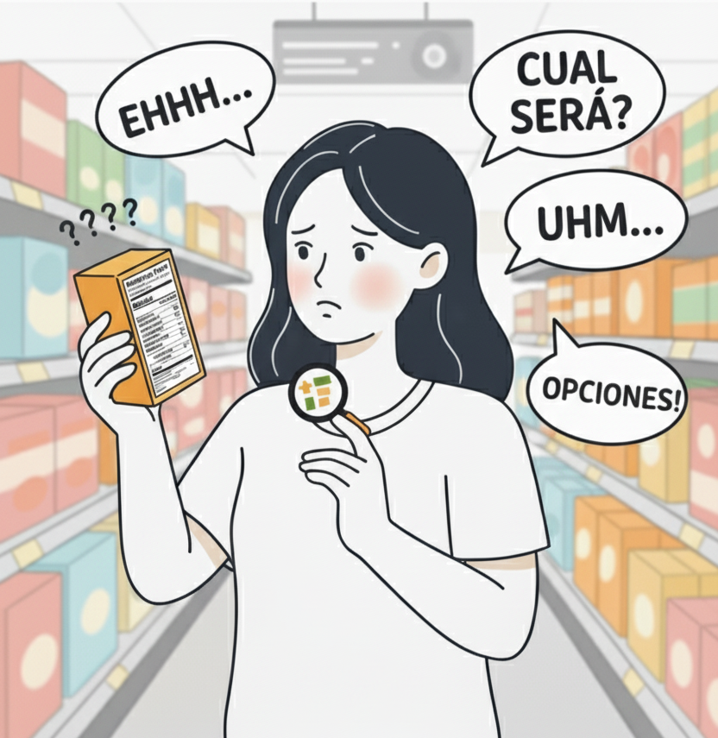
Descripción del Proyecto
Situación actual
Al momento de comprar en el supermercado, las personas se enfrentan a etiquetas con mucha información difícil de interpretar. Comparar productos similares requiere tiempo y paciencia, lo que hace que la mayoría termine eligiendo en base al precio, promociones o a lo atractivo del envase, más que por el valor nutricional real

Slide 4
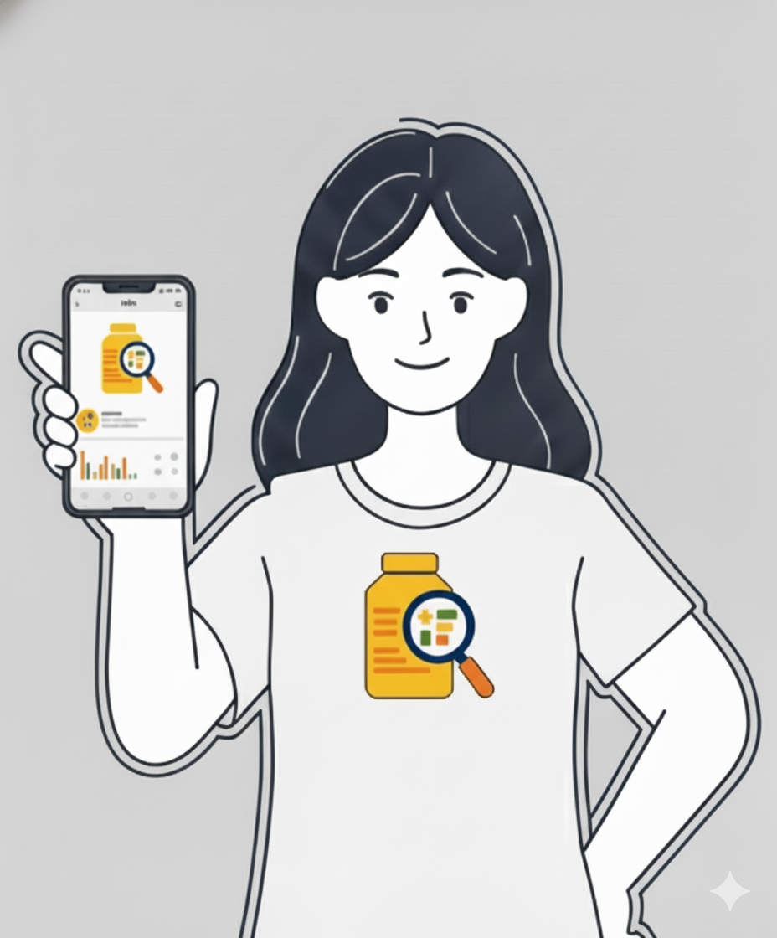

Descripción del Proyecto
Propuesta de Solución
Con OptiMeal proponemos una app móvil que escanee las etiquetas de los productos con la cámara del celular, intérprete de inmediato la información nutricional y entregue un ranking claro con las mejores alternativas dentro de la misma categoría. Así, los usuarios podrán tomar decisiones rápidas y más saludables sin complicarse leyendo etiquetas

Slide 5
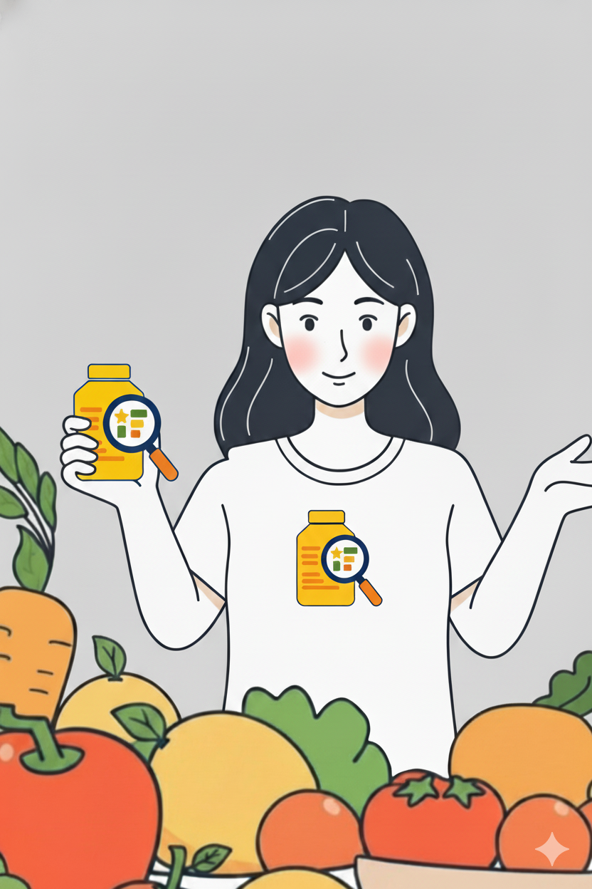
Nuestros Objetivos con OptiMeal
Objetivo General
Crear una aplicación móvil que ayude a las personas a escanear productos en el supermercado, entender fácilmente su información nutricional y recibir recomendaciones más saludables. La idea es apoyar a quienes quieren elegir mejor y cuidar sus hábitos de alimentación sin perder tiempo comparando etiquetas

Slide 6
Nuestros Objetivos con OptiMeal
Objetivos Específicos
Permitir que el usuario escanee un producto con la cámara de su celular
Mostrar de forma clara los datos nutricionales más importantes
Comparar los productos y ordenar las opciones en un ranking desde la más saludable hasta la menos conveniente
Probar la aplicación en situaciones reales de compra para asegurar que funcione de manera simple y rápida

Slide 7
Alcances y limitaciones del proyecto
Alcances del Proyecto
Alcances del Proyecto
Desarrollo de una aplicación móvil funcional para Android que permite escanear etiquetas nutricionales.
Implementación del módulo OCR (Reconocimiento Óptico de Caracteres) para extraer información directamente desde la cámara.
Integración de un sistema de autenticación de usuarios para acceso personalizado.
Conexión con una API desarrollada en Node.js para la gestión de datos.
Base de datos PostgreSQL para almacenamiento de usuarios, productos y resultados de escaneos.
Generación de un ranking nutricional dinámico que compara productos por categoría.
Entrega del manual de usuario, documentación técnica y APK funcional del sistema.
El sistema no realiza asesoramiento médico.
La precisión del OCR puede verse afectada por la calidad o formato de las etiquetas.
El desarrollo inicial se centrará exclusivamente en la categoría de leches, para validar el modelo de lectura y comparación.
El proyecto se desarrolla en una versión inicial (no publicada en tiendas oficiales aún).

Slide 8
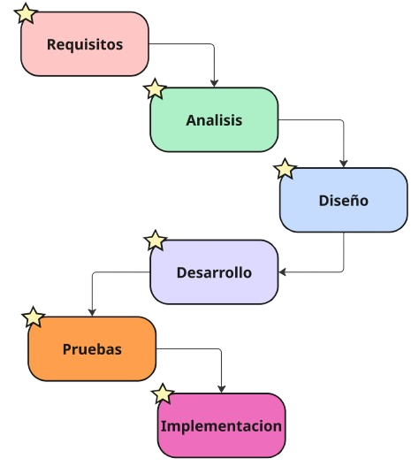
Metodologia
Para el desarrollo de OptiMeal App, aplicamos la metodología en cascada, un modelo secuencial que permite avanzar de manera estructurada, completando cada fase antes de iniciar la siguiente.
Esta metodología se ajusta a nuestro proyecto porque es de corto plazo, tiene objetivos bien definidos y requiere bajo margen de error.

Slide 9
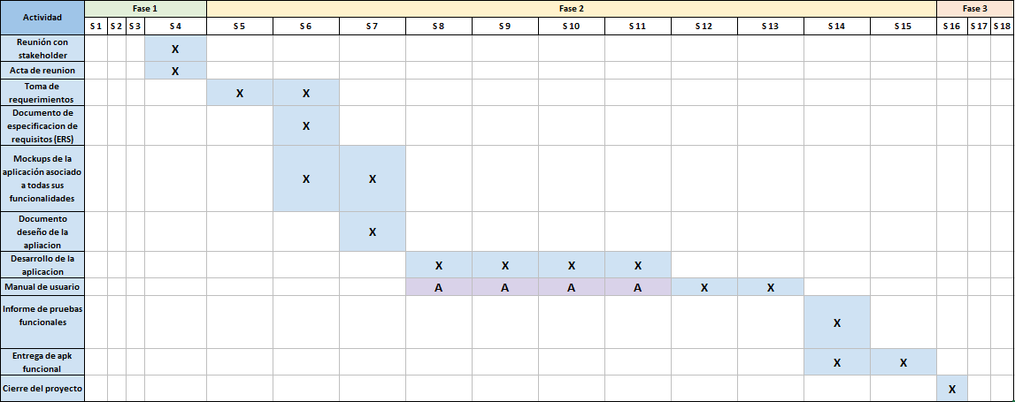
Carta Gantt

Slide 10
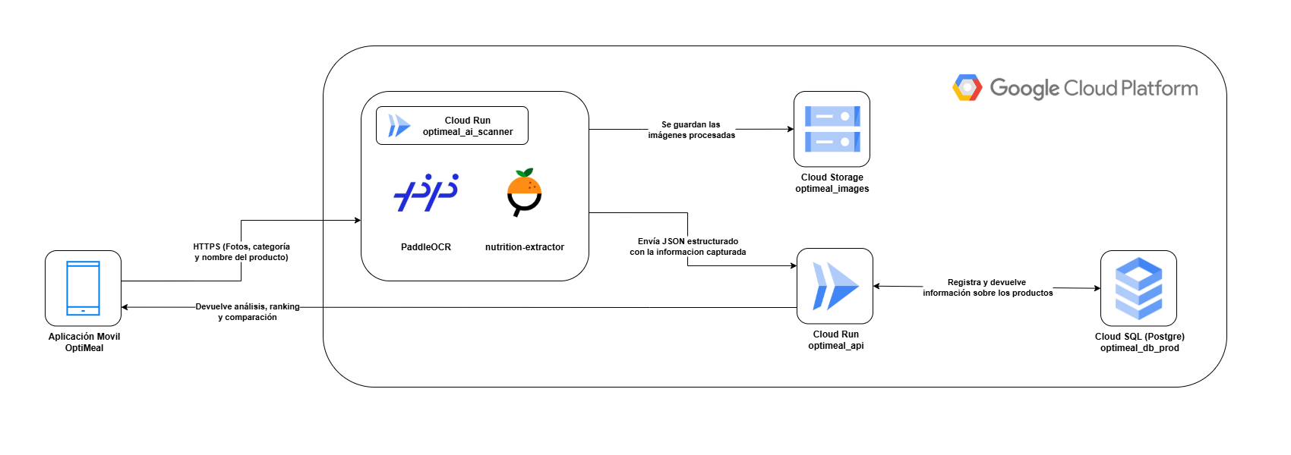
Arquitectura

Slide 11
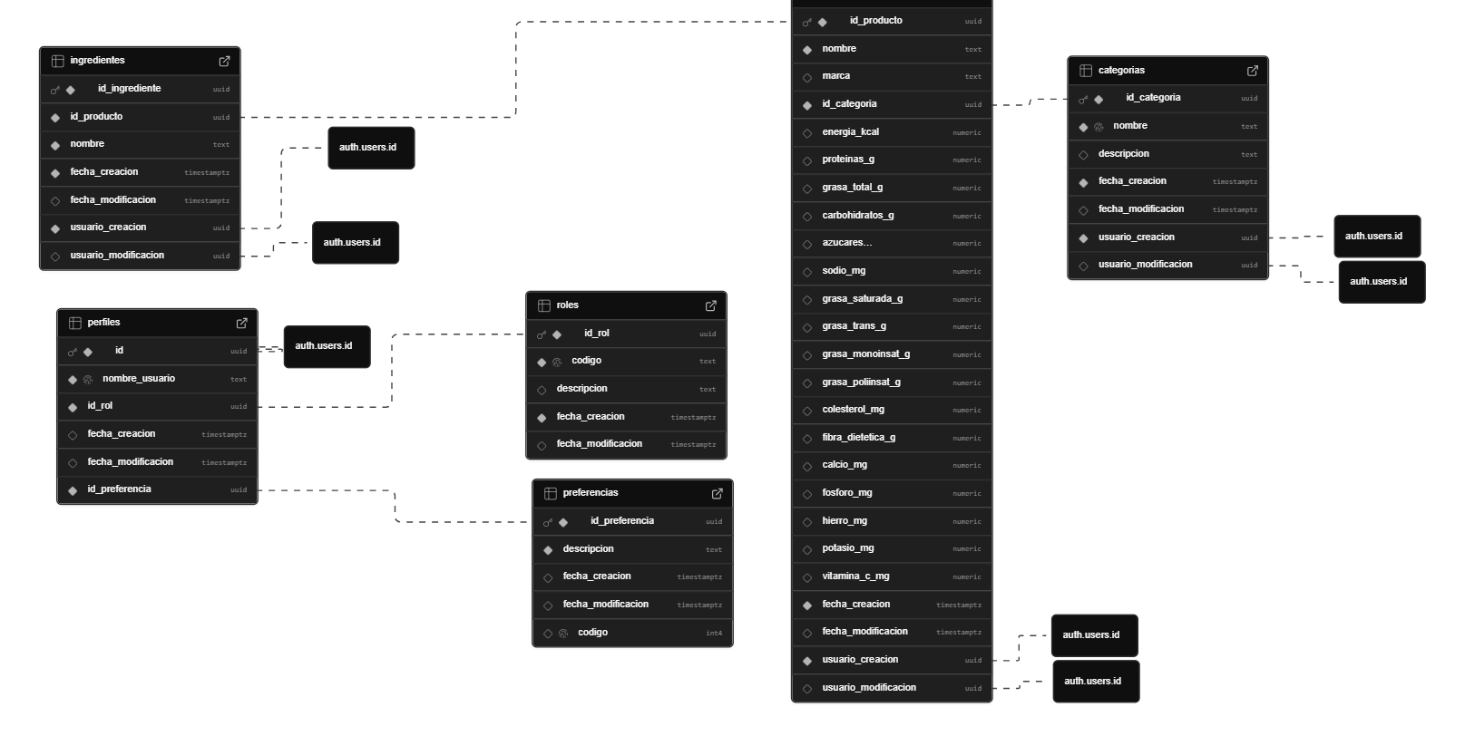
Modelo de datos

Slide 12



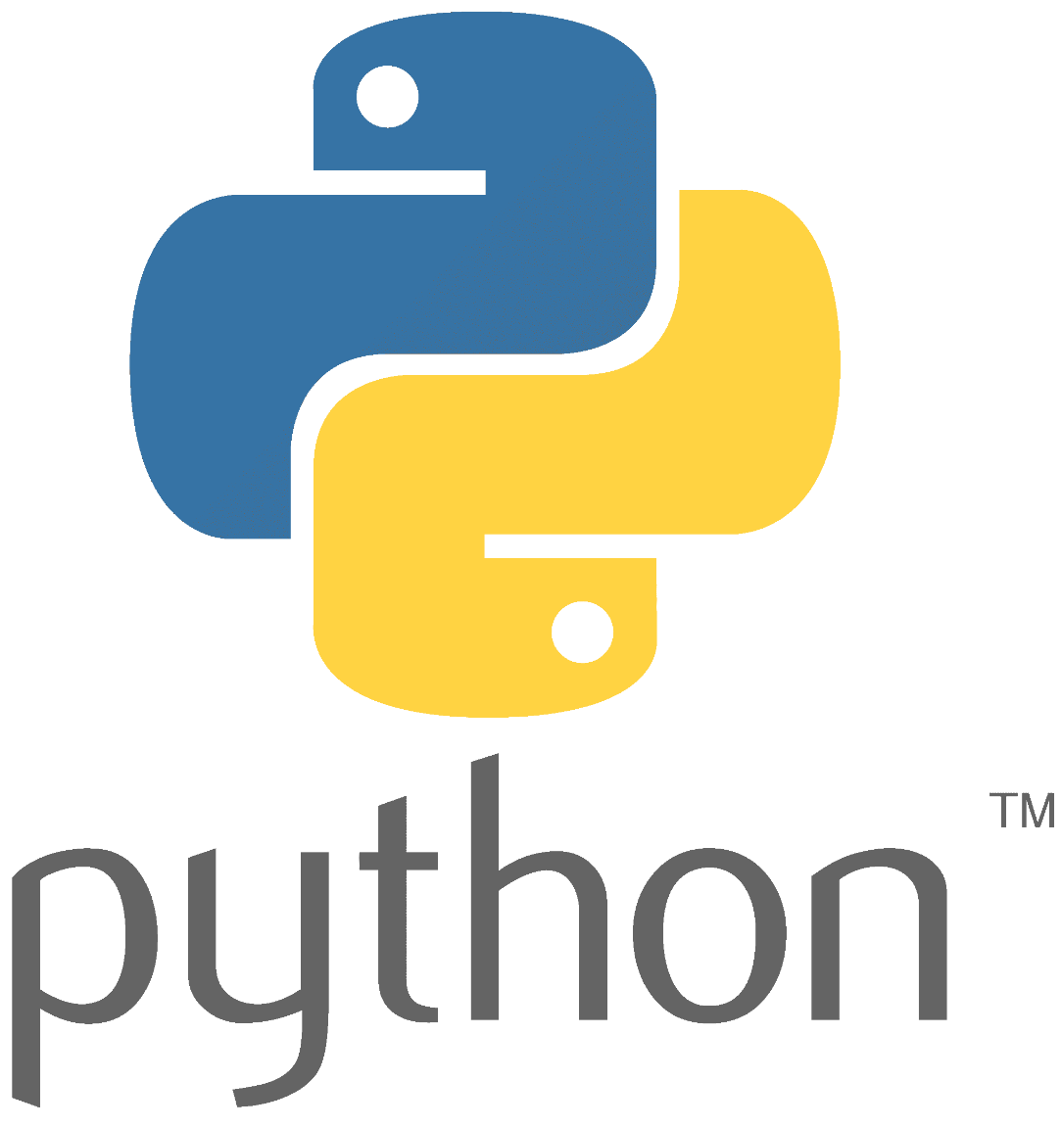
Tecnologias
Framework principal para el desarrollo de la aplicación móvil. Permite crear una interfaz moderna y multiplataforma.
Desarrollo de la API que conecta la app con la base de datos y gestiona las solicitudes del sistema.
Implementación del modelo de reconocimiento óptico de caracteres para leer etiquetas nutricionales desde imágenes.

Slide 13



Tecnologias
Base de datos relacional usada para almacenar información de usuarios.
Entorno en la nube utilizado para desplegar y mantener los servicios del proyecto

Slide 14
DEMOSTRACIÓN DEL RESULTADO DEL PROYECTO

Slide 15

RESULTADOS

Slide 16

OBSTACULOS
Reconocimiento de texto (OCR): dificultad para obtener lecturas precisas desde imágenes por diferencias en tipografía, color y tamaño en las etiquetas.
Selección del proyecto: al inicio costó identificar una idea viable, salud y fuera desarrollable en el plazo.
Falta de una base de datos pública con productos chilenos: no existe una fuente oficial o abierta con información nutricional estandarizada, lo que complica el proceso de comparación entre productos.
Integración técnica: conectar Flutter, Node.js y el modelo OCR (Python) requirió ajustes para que los datos fluyeran correctamente entre módulos.
Gestión del tiempo: hubo que equilibrar el desarrollo técnico con la entrega de documentos y presentaciones del curso.

Slide 17

Preguntas de la comisión

Slide 18
